Slide 1
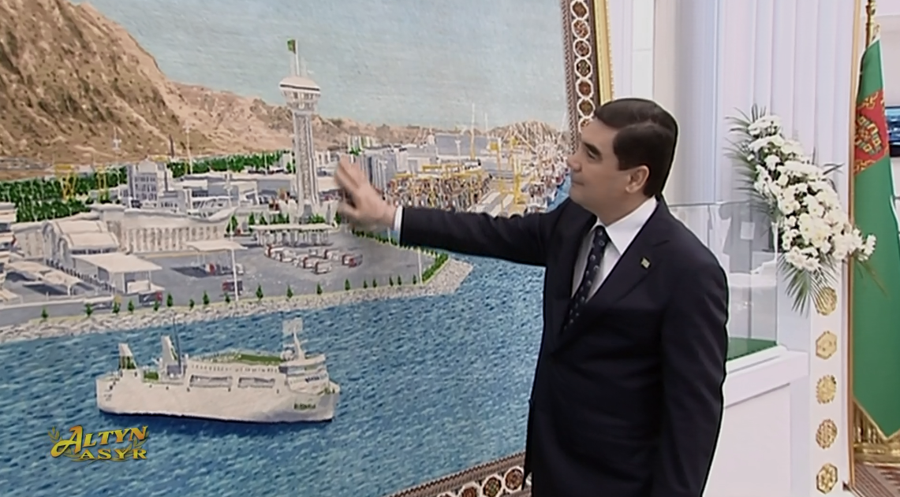
TÜRKMENISTANYŇ INŽENER-TEHNIKI WE ULAG
KOMMUNIKASIÝALARY INSTITUTY
Ulaglar fakultetiniň “AUU” kafedrasynyň uly mugallymy Oguljan Aýnazarowa Seýliýewna
“Ulagyň umumy kursy”
Peýdalanmaly edebiýatlar:
1. Türkmenistanyň Prezidentiniň ýurdumyzy 2019–2025-nji ýyllarda durmuş-ykdysady taýdan ösdürmegiň Maksatnamasy. – A.: Türkmen döwlet neşirýat gullugy, 2019.
2. Ulagyň umumy kursy okuw gollanmasy O.Aýnazarowa . G. Öräýew .2020ý
3. Афанасьев Л.Л. и др. Единая транспортная система автомобильных перевозок.
– М.: Транспорт, 1984.
4 Пеншен Н.В. “Обший курс транспорта ”
М.: Транспорт, 2012
5. Аксёнов И. Я. Единая транспортная система /
И. Я. Аксёнов – М.: Высшая школа, 1991.
6. Афанасьев Н. Б. Единая транспортная система
и автомобильные перевозки /Н. Б. Афанасьев,
С. М. Островский – М.: Транспорт, 1984.

Slide 2
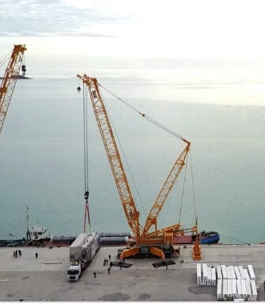
Tema 14: Senagat ulagy
Meýilnama:
1. Senagat ulagynyñ aýratynlyklary we gysgaça häsiýetnamasy.
Senagat ulagynyñ häzirki ýagdaýy.
Senagat ulagynyň ösüşi

Slide 3
Türkmenbaşy Halkara deňiz portunda ulanylýan senagat ulaglary

Slide 4
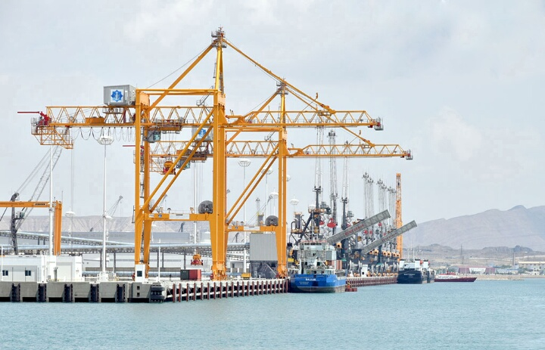

Slide 5
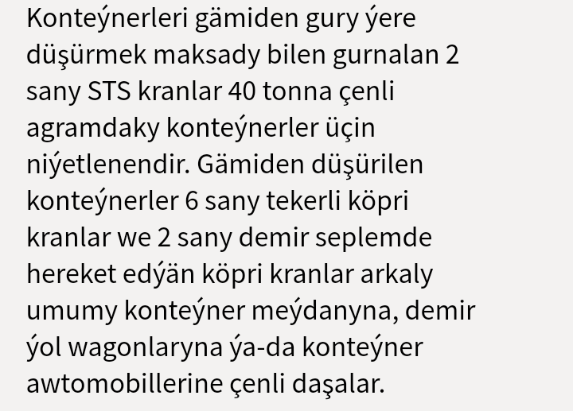

Slide 6

Häzirki wagtda Türkmenistan täze sebit we sebitara ulag-aragatnaşyk düzümini emele getirmegiň möhüm halkasy bolup çykyş edýär. Milli Liderimiziň baştutanlygynda işlenilip taýýarlanan we üstünlikli durmuşa geçirilýän ulag ulgamynyň maddy-tehniki binýadynyň pugtalandyrylmagyna we toplumlaýyn döwrebaplaşdyrylmagyna gönükdirilen uzak möhletleýin milli maksatnamalar munuň aýdyň subutnamalarydyr.
1.ULAG ULGAMYNDAKY HALKARA HYZMATDAŞLYKLARYŇ ÖSÜŞ ÝOLY.

Slide 7
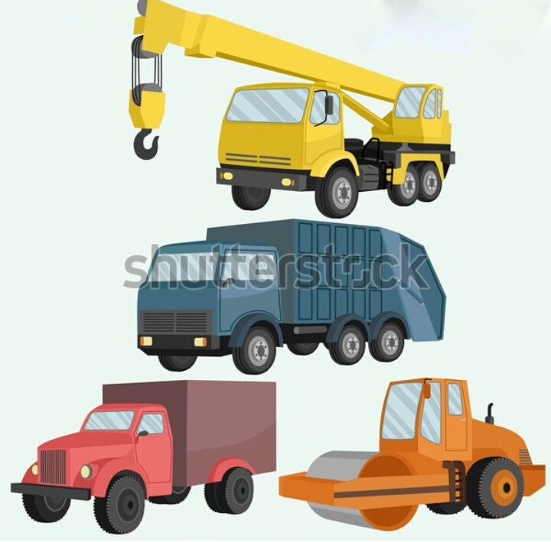
Gurluşyk pudagynda ulanylýan senagat ulaglary

Slide 8
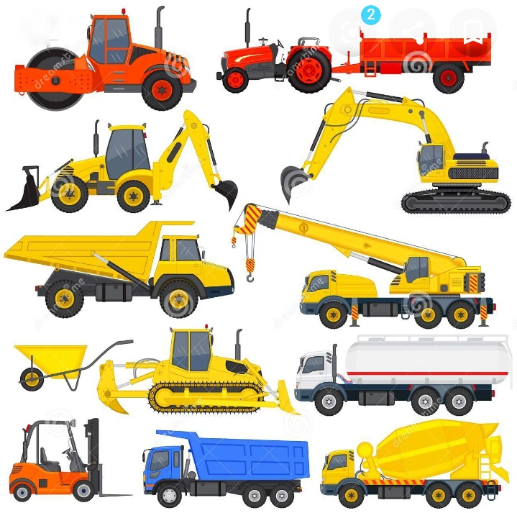

Slide 9
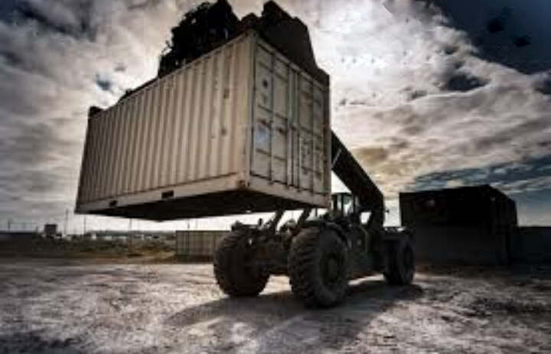

Slide 10
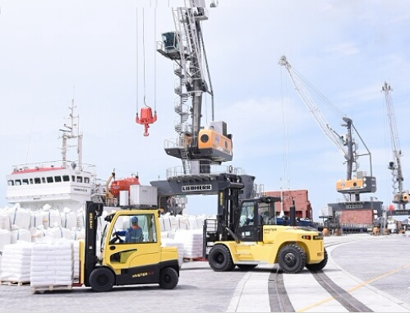

Slide 11
1. Önümçiligiň adaty işleýşini üpjün etmäge niýetlenen senagat, gurluşyk, oba hojalyk we beýleki kärhanalara aýratyn hyzmat edýän jemgyýetçilik däl ulagyna şertleýin senagat ulagy diýilýär. Ol önümçilik kärhanalarynda zähmet serişdelerini, çig mallary, taýýar we ýarym taýýar önümleri bir ýerden başga bir ýere geçirmegi amala aşyrýar. Senagat ulagynyň düzüminde şu aşakdaky ony düzüjiler tapawutlanýar:
içerki seh tehnologik ulagy;
sehara tehnologik ulagy; Berlen kärhananyň degişli sehleriniň arasynda çig maly, materiallary, ýarym taýýar önümleri we ş. m. daşamagy üpjün edýär.
daşky senagat ulagy; Degişli jemgyýetçilik ulaglary bilen göniden-göni aragatnaşykda durýar. Daşky senagat ulagy kärhanalara baş (magistral) ýollardan gelýän ýükleri kabul edýär hem-de şol kärhananyň önümlerini jemgyýetçilik ulagyna (meselem, wagonlara) eltmek bilen daşyna çykarýar.
Dürli kärhanalarda senagat ulagynyň görnüşleri dürlüçe bolup biler. Meselem, senagat ulagy hökmünde demir ýol, awtomobil, deňiz, derýa, howa, konweýer we beýl. ulag görnüşleri ulanylyp bilner. Bu ulag serişdeleri aýratynlykda ýa-da bilelikde ulanylýar. Şu günki gün kärhanalarda ýörite konweýerler, lenta we rolik görnüşli transportýorlar, şeýle hem, elektrokarlar, awtokarlar, asma tanap ýollary we beýl. giňden ulanylýar. Olar ilkinji nobatda içerki seh ulagyna degişlidir.
Sehara ulagyna, görkezilenlerden başgada, awtomobil ulagyny, has iri kärhanalarda demir ýol ulagyny nem goşýarlar.
Daşky senagat ulagy demir ýol we awtomobil ulagy bilen, eger kärhana derýanyň, kölüň ýa-da deňziň kenarynda ýerleşýän bolsa daşky senagat ulagy hökmünde gämi duralgasy, gämileri, ammarlary we ýük enjamlary bolan degişlilikde derýa we deňiz ulagynyndan durýar.

Slide 12
Demir ýol we awtomobil ulagy içerki senagat ýük daşalyşynyň 80 %-ni ýerine ýetirýär. Senagat demir ýol ulagyny (36 %) degişli lokomotiw we wagon parkyndan durýan eltme ýollary hem-de içerki hojalyk tory düzýär. Senagat kärhanalarynyň demir ýol ulagynyň tehniki derejesiniň ýokarlandyrylmagy çekiji güýjüň öňdebaryjy görnüşleriniň, ýöriteleşdirilen wagonlaryň, şol sanda, ýükleri özi düşürýän wagonlaryň, awtomatika, telemehanika, dispetçerçilik öňdebaryjy serişdeleriniň ornaşdyrylmagy arkaly gazanylýar. Senagat kärhanalarynyň awtomobil ulagy (46 %) awtomobilleriň köp taraplaýyn, ýöriteleşdirilen we ýörite (ýolsuz ýöreýän) görnüşlerini we hususy ýol toruny özünde jemleýär. Gapgarylman daşalýan ýükleriň umumy möçberiniň 12 %-i konweýer ulagynyň paýyna düşýär. Asma tanap ýol ulagy içerki we daşarky ýükleri (meselem, gazylyp alynýan peýdaly zatlary olaryň çykarylýan ýerlerinden gaýtadan işlenýän nokatlaryna ýa-da ulagyň beýleki görnüşlerine ýüklemek we ş. m.) daşamak üçin senagatda (kömür,gurluşyk materiallary, metallurgiýa, himiýa we beýl.) giňden ulanylýar. Monorels ulagy köplenç sehiň içindäki we sehiň arasyndaky ulag hökmünde işläp çykarýan senagatda ulanylýar. Gidrawlik we pnewmatik ulaglarynyň hem konweýer ulagynyňky ýaly artykmaçlyklary bolup, ol maşyn gurluşyk kärhanalarynyň içki we daşky ulagy hökmünde kömür, dag-magdan we beýl. senagat pudaklarynda ulanylýar.
Şeýlelikde, senagat ulagynyň çäklerinde uly maddy we adam resurslary jemlenendir. Olaryň ýerine ýetirýän işiniň derejesi harytlaryň özüne düşýän gymmatyna hem-de olaryň bahasyna göniden-göni täsir edýär.

Slide 13
2. Häzirki wagta çenli senagat demir ýollarynda parowozlardan teplowozlara we elektrik çekijilere geçmeklik doly tamamlandy diýip bolar. Muňa seretmezden lokomotiw hojalygynyň we aýratyn hem senagat demir ýol hojalygynyň ýagdaýy köp kärhanalarda kanagatlanarsyzdyr. Bu ýagdaýy düzetmek üçin diňe bir maýa goýumlary däl-de, ulaglaryň ulanylyşyna hem uly üns berilmelidir. Şular bilen birlikde onuň arassa tehniki tarapy ýörite senagat lokomotiwleriniň täze geljegi bolan görnüşlerini, şeýle hem önümçilik tehnologiýasyna we lokomotiw görnüşlerine ýakyndan garaşly bolan wagonlaryň, ýollaryň, menzilleriň, aragatnaşyk serişdeleriniň, ýükleme-düşürme enjamlarynyň we tehniki üpjünçiligiň beýleki ähli düzüjileriniň täze görnüşlerini saýlamak zerurlygyndan durýar.
Köp senagat kärhanalarynda gidrawliki we elektrik geçirijili kuwwatlyklary 150 – 4000 at güýje barabar bolan teplowozlar hereket edýär. Şol bir wagtda teplowozlaryň täze görnüşleri hem ýasalýär. Senagat ulagynyň ähli lokomotiwleri kesgitli tizliklerde mümkin bolan uly çekiji güýçlere eýe bolmagy göz öňünde tutulup ýasalýär. Mundan başgada, gyzgyn ýükleri daşaýan we gyzgyn önümçiliklerde işleýän maşynlar ýörite ýylylyk goraýjylar bilen üpjün edilmegi hökmandyr.
Magdanlaryň uly çuňluklarda köwlüp çykarylýan ýerinde (karýerlerde) (500 m we ondan hem çuň ýerlerde) ýükleri çykarmak üçin ýörite elektro otlylar döredilendir. Çekiji maşyn diýlip hem atlandyrylýan ol maşyn 4 okly elektrowoz dolandyryjydan we 2 sany motorly 45 t ýük göterijiligi bolan 4 okly dumpkar (özi düşürýän) wagonlardan durýar. umumy agramy 368 t bolan ýükli maşyn umumy kuwwaty 5450 kWt bolan12 sany hereketlendirijiniň hasabyna dik kötelde (podýom) 29 km/s tizlik alýar we 90 t peýdaly ýüki çykarýar. Lokomotiwleriň täze görnüşleri öndürijiliginiň ýokarylygy netijesinde lokomotiw parkynyň ulylygyny, lokomotiw toparlaryny we abatlaýjy işgärleriň sanyny kemeltmäge mümkinçilik berýär.

Slide 14
Iri metallurgik, maşyn gurluşyk we beýleki senagat kärhanalaryň çäklerinde uly göwrümdäki ýükleri çekmek üçin wagonlaryň ýörite görnüşleri döredilýär:
Çugunowozlar – ergin metallary daşamak üçin wagonlar (ýük göterijiligi – 100, 140, 600 t);
Şlakowozy – metal ergininden galan galyndylary (şlaklary) 1400-1500 С temperaturalarda domna pejinden agdarylýan ýerine äkitmek üçin wagonlar;
Ýörite platformalar – ýokary temperaturalara durnukly 160 t çenli göterip bilýän berk polly gyzgyn çoýun guýmalaryny daşamak üçin niýetlenendir;
Dumpkar – magdan, kömür, gurluşyk materiallaryny işläp bejermekde ulanylýan özi düşürýän wagonlardyr.
Awtomobil senagat ulagynyň mundan beýläk kämilleşdirilmegi wajyp besele bolup durýar. Bu ýerde mesele awtomobil parkynyň artdyrylmagy bilen birlikde, maşynlaryň tehniki derejesini we ýük göterijiligini ýokarlandyrylmagy bilen baglanyşyklydyr. Özi düşürýän maşynlaryň 27, 40, 45 we 60 t ýük göterijilikli görnüşleri birwagt döredildi. Olar kömür – metallurgiýa senagatynda, gidro çatryklaryň, kanallaryň, senagat toplumlarynyň gurluşygynda uly işleri ýerine ýetirýärler. Senagat ulagynyň ykdysadyýeti awtomobil birlikleriniň ýük göterijiliginiň mundan beýläk hem ýokarlandyrylmagyny talap edýär. Şuňa baglylykda ýük göterijiligi 75, 110 – 120 t, hereketlendirijisiniň kuwwaty degişlilikde 950 – 1200 at güýje barabar bolan ýük awto ulaglary döredildi. Ýük göterijiligi 60 tonnadan ýokary bolan ähli awtomobillerde hereketlendiriji – generator – motor – tigir ulgamda işleýän elektro geçiriji ulanylýar. Ol basgançaksyz tizligi sazlamagy we awtomobili dalandyrylmagynyň ýeňil bolmagyny üpjün edýär.
3

Slide 15
Belarussiýa zawodynda ýük göterijiligi 400 t çenli bolan özi düşürýän iri awtomobil otlylaryny döretmegiň üstünde işleýärler. Bu soňky çäk däldir, sebäbi dünýä tejribesinde «Titan» (Kanada) diýlip atlandyrylan özi düşürýän awtomobiliň uzynlygy 20,5 m, ini 7,75 m, ýeriň derejesinden kabinasynyň beýikligi 4,5 m, awtomobiliň öz agramy 250 t, ýük göterijiligi 600 t, hereketlendirijisiniň kuwwaty 3300 at güýje barabardyr. Daşary ýurtda 1000 t ýük göterijilikli özi düşürýän awtomobiliň proýekti işlenip düzüldi. Awtomobil senagat ulagynyň kämilleşdirilmegi diňe bir parky däl-de, degişli ýollaryň we beýleki düzüjileriň hem kämilleşdirilmegini göz öňünde tutmalydyr. Ýük işleriniň ýokary mehanizasiýasyny hasaba alyp köpçülikleýin ýükleri daşamagy guramak meselesi hem işlenip düzülmäge degişli meseleleriň biridir.
Senagat ulagyny ösdürmegiň baş ugry konweýer ulgamynyň döredilmegi we ösdürilmegi bilen baglanyşyklydyr. Ol lenta, berkidiji, asma we beýl. görnüşli konweýerleriň, ergin ýükler üçin turbogeçirijileri, şeýle hem gaty ýükler üçin gidro we pnewmogeçirijileri döretmegi we ösdürmegi öz içine alýar. Gelejekde metallurgik zawodlarda magnit sorujylarynyň (nasoslarynyň) kömegi bilen ergin metallary turbogeçirijilerde daşamagyň ulanylmagy mümkin.

Slide 16
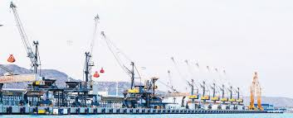
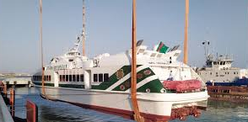
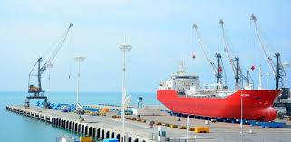
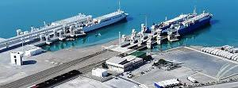
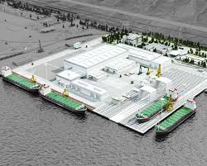
Merkezi Aziýa sebitiniň esasy “deňiz derwezesiniň” wezipesini ýerine ýetirjek bu Halkara deňiz portunyň işe girizilmegi bilen Ýüpek ýolunyň ugry boýunça Aziýa we Ýuwaş ummany ýurtlaryndan Türkmenbaşa gelýän ýükleri soňra Russiýanyň, Azerbaýjanyň we Eýranyň portlarynyň üsti bilen Ýewropa ýurtlaryna ugratmaga uly mümkinçilikler açylar. Täze deňiz menzili senagat we ulag düzüminiň ösdürilmegine, maýa goýumlarynyň çekilmegine itergi berer.

Slide 17
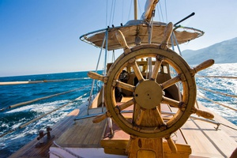
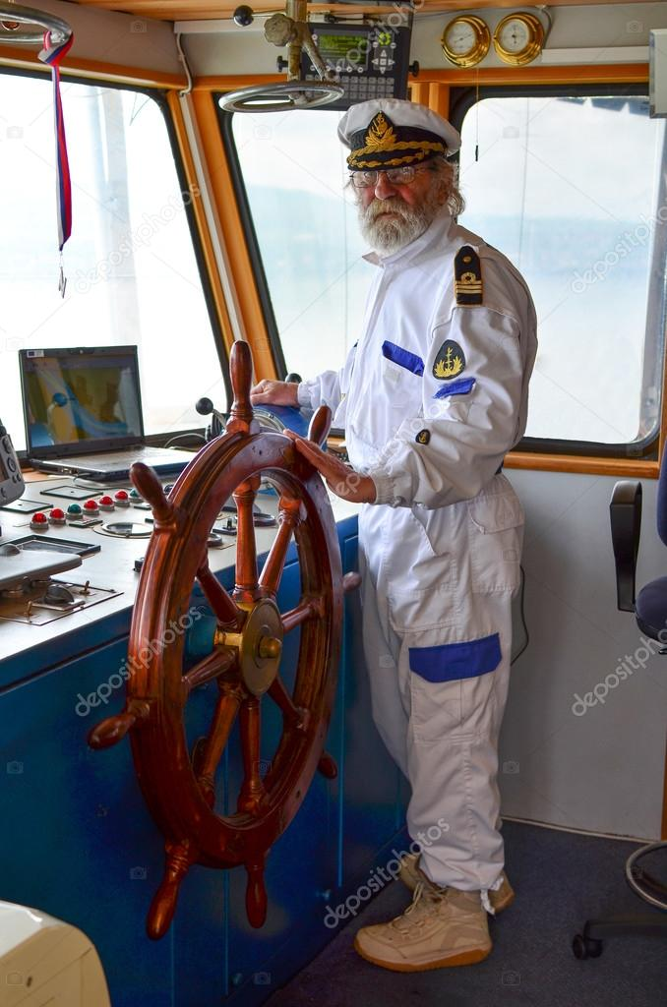
Tehniki sözlük
1. Şturwal
2. Ship steering wheel
3. штурвал
1. Kapitan
2. captain
3. капитан

Slide 18
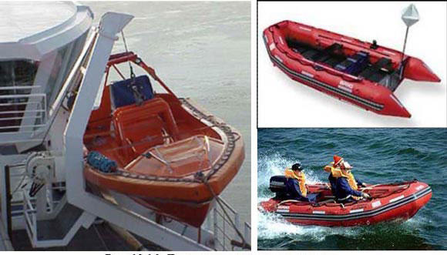
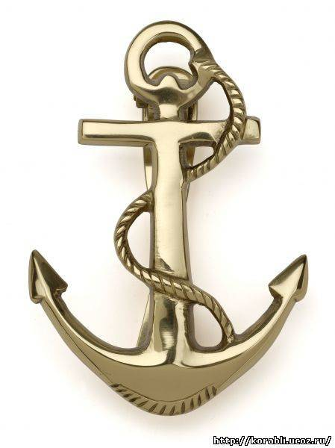
1. Şlýupka (ýekmerdim) 1. Labyr
2. Boat 2. anchor
3. Шлюпка 3. якорь

Slide 19
Üns berip diňläniňiz üçin sag boluň!

